Slide 1
O‘rta Osiyo temir davri arxeologiyasi
Ma’ruzachi: A. Abdumatov

Slide 2
Reja:
1. Temir davrining asosiy xususiyatlari
2. O’rta Osiyo temir davrida
3.Temir davri yodgorliklari tavsifi

Slide 3
Temir tabiatda ruda holida juda ko‘p uchraydi, deyarli ibtidoiy qabilalar yashagan barcha hududlarda mavjud bo‘lgan. Umuman, odamlar temir bilan eneolit davridayoq tanish bo‘lganlar, lekin uning amaliy ahamiyatini bilmaganlar. Biroq temirni eritish yuqori haroratni ya’ni 1530 C taqoza qiladi. Shu sabab dastlab temirni eritmasdan ishlov berganlar va u sarg‘ish va bo‘sh metall shaklida bo‘lgan.
Tеmir haqida dastlabki yozma ma'lumotlar Misr fir'avnlari Amеnxotеp va Exnaton davrlariga to`g`ri kеladi. Bizgacha yеtib kеlgan buyumlar g`oyat qimmatli noyob zargarlik buyumlaridir. Tеmir hamma joyda avval zеb-ziynat buyumlari sifatida paydo bo`lgan. Yozma manbalar va arxеologiya ma'lumotlari eng qadimgi tеmir mеtallurgiyasi Kichik Osiyodagi Xеtt podsholigi hududida m.a. XIV-XIII asrlarda vujudga kеlganligidan dalolat beradi. Tеmir buyumlar Eron va Hindistonda m.a. X-IX asrlarda, Italiyada m.a.XII asrda, Shimoliy Yevropada taxminan m.a. X asrda paydo bo`lgan. Tеmirni ommaviy ko`lamda qo`llanilishining dastlabki tajribalari m.a. IX asrda qilingan. M.a.VII asrda butun Yevropada tеmir yarog`lar rasm bo`lgan. O‘rta Osiyo hududida ilk temir buyumlari mil.av. VIII asrlarga oiddir.
Ilk tеmir davri xronologik jihatdan m.a. I ming yillikni va milodiy I ming yillik boshini o`z ichiga oladi. Bu davrda ba'zi mamlakatlarda quldorlik jamiyatlari paydo bo`lgan bo`lsa, ba'zi mamlakatlarda ibtidoiy jamoa tuzumi saqlanib qolgan.

Slide 4

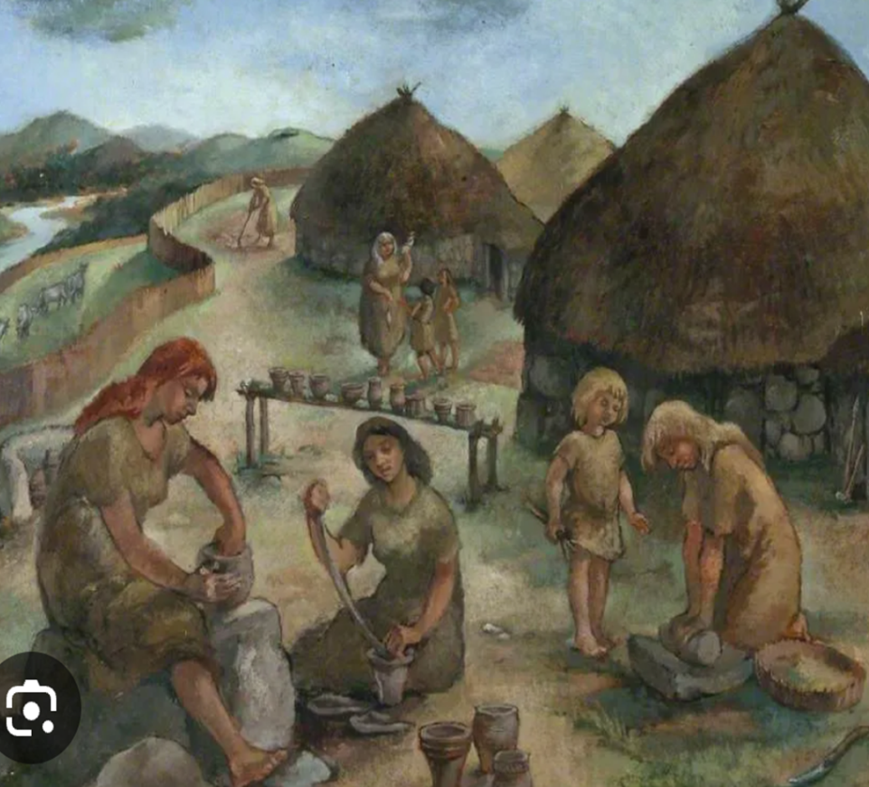
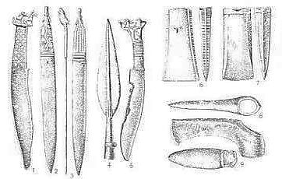
Mehnat qurollari ishlab chiqarishda temirning kashf etilishi o‘sha davr ijtimoiy-iqtisodiy hayotida tub o‘zgarishlarning asosi bo‘ldi. Temirdan foydalanish natijasida jamiyatning sotsial-iqtisodiy hayotida katta o‘zgarishlar bo‘ldi. Ikkinchi yirik mehnat taqsimoti sodir bo‘ldi. Dehqonchilikdan hunarmandchilik ajralib chiqdi. Bu o‘z navbatida mehnat unumdorligining oshishiga, tovar ayirboshlashning jonlanishiga, xususiy mulkning rivojlanishiga, davlatning mustahkamlanishiga sabab bo‘ldi. Ilk temir davrida joylarida mustahkam istehkomlar qurilgan, shaharlar rivojlangan.

Slide 5
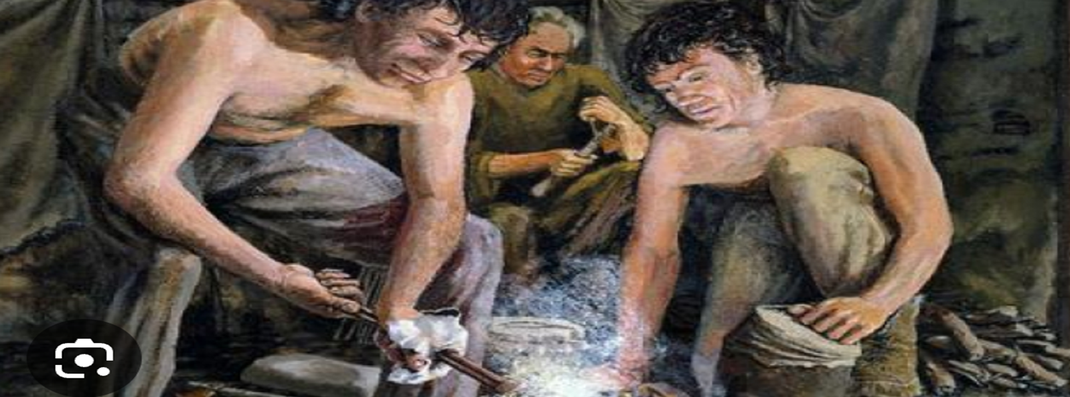
Ilk temir davri yodgorliklaridan topilgan sopol idishlarning o‘ziga xos xususiyatlari (idishlarning silindrsimon-konussimon shakli, katta qozonlarning manjet shakli va boshqalar) arxeologlarga ob’ektlarni "ilk temir" davri bilan ishonchli davrlashtirish imkonini beradi.

Slide 6
Temir davrida ijtimoiy-iqtisodiy o‘zgarishlar
Biroq, davrlashtirishning umumiyligi (ko‘pincha miloddan avvalgi 7-6-4-asrlarda taklif qilingan) eng ommaviy materialning sezilarli o‘xshashligi va O‘rta Osiyo yodgorliklarining ko‘pchiligiga radiokarbonli tahlil yordamida aniq tanishtirishni qo‘llashning amaliy imkonsizligi ilk temir davri yodgorliklarini bosqichlarga ajratishda qiyinchiliklar tug‘diradi. Bu o‘rinda ilk temir davri yodgorliklarida foydalanilgan qurilish materiali tahlili ilk temir davri yodgorliklarini bosqichlarga bo‘lishda muhim ahamiyat kasb etadi. Shunday qilib, O‘zbekiston hududidagi ilk temir davri arxeologik yodgorliklari xronologiyasini belgilashning muhim mezoni - ko‘rib chiqilayotgan davr yodgorliklari uchun eng keng tarqalgan (paxsa bilan birga) qurilish materiali - xom g‘isht formati. Mavjud ma’lumotlarning qiyosiy tahlili o‘tmishdoshlarimizni quyidagi umumiy xulosaga olib keldi: O‘rta Osiyo yodgorliklari uchun miloddan avvalgi 1-mingyillik o‘rtalari uchun o‘lchamlari 60 × 30 × 10-12 smga teng bo‘lgan xom g‘ishtlar odatiy bo‘lib, u ko‘pincha silindrsimon-konusli keramika majmualariga xos bo‘lgan. Mil.av. IV asrdan boshlab, yon tomoni 40-45 smga teng bo‘lgan kvadrat g‘ishtlar qurilishda foydalanadigan xom g‘ishtlarning asosiy o‘lchovi xisoblangan

Slide 7
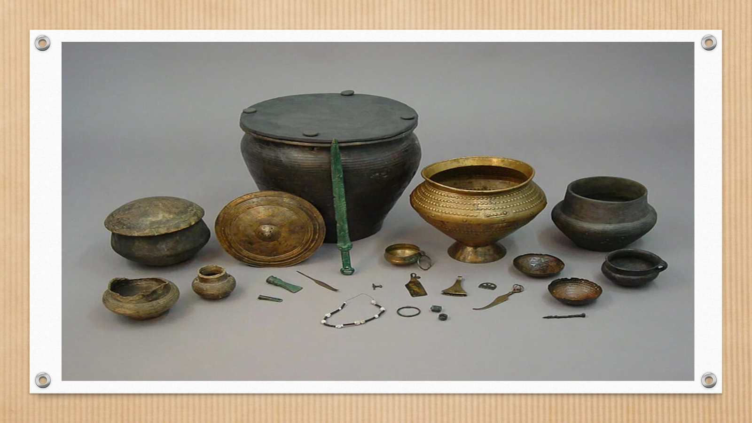

Slide 8
Ilk temir davrida ko‘pgina yangi mehnat qurollari yaratilgan. Egov paydo bo‘lgan, uning kesiklari bir qator bo‘lib, hozirgi egovlarga o‘xshash bo‘lgan. Egov skanja bilan birgalikda ishlatilgan. Qulf va kalitlar paydo bo‘lgan. Ular egovlab yasalgan. Ilk temir davrida temir o‘roq randalar chaqmoqtosh o‘roq randalarni siqib chiqargan. Temir o‘roq randa yoysimon o‘tkir yupqa temirdan iborat bo‘lib, ikki uchiga dasta o‘rnatilgan. U poya po‘stini shilish va yog‘och randalash uchun ishlatilgan. Harbiy qurol aslahalarning asosiy turlari: qilich, xanjar, nayza, cho‘qmor, jang boltalari bronza davridayoq ishlatilgan bo‘lsada, temir davriga kelib, uning faqat metalli o‘zgargan. Bu davrda yoy o‘qlarini yasashda temir kam ishlatilgan, asosan bronzadan ishlangan. Oddiy temir harbiy va mehnat qurollari uchun yumshoqlik qilgan. Shu sababli temirni o‘choqda bir necha marta qizitib va uni bir necha marta sovuq suvga solib toblab po‘lat xosil qilingan.
Temir qurollarga o‘tish ko‘pchilik mamlakatlarda uzil-kesil dehqonchilikka o‘tish uchun zarur sharoit yaratib bergan. Yerlarga ishlov berish sifatini oshirgan. Unda so‘qa va omochdan keng foydalanilgan. So‘qa yordamida yerlar chuqur va sifatli haydalgan. Omoch yordamida esa, egatlar xosil qilingan va toshloq, qattiq yerlarga ishlov berish oson bo‘lgan.

Slide 9
O‘rta Osiyoda temir davri yodgorliklari tarqalishi
Sirdaryo, Amudaryo, Zarafshon, Surxondaryo, Farg‘ona vohasi
30–250 dan ortiq temir davri manzillari
O’zbekiston hududida ham ilk temir davriga oid bo’lgan ko’plab yodgorliklar topilgan. Afrosiyob, Daratepa, Ko’zaliqir, Uygarak, Chust, Dalvarzin, Oqtom, Kuchuktepa, Bandixon I, Qiziltеpa, Yerqo’rg’on, Chiroqchitеpa, Uzunqir, Sangirtepa, yodgorliklari shu davrga mansubdir.

Slide 10
Chust madaniyati (Farg‘ona)
70 dan ortiq yodgorliklar
Dalvarzintepa, Chust, Ashqoltepa
Dehqonchilik, hunarmandchilik, to‘qimachilik
Qalin devorli qo‘rg‘onlar

Slide 11
Chust madaniyati qadimgi Farg‘onadagi ilk dehqonchilik madaniyati yodgorligi hisoblanadi. Bu madaniyatni yaratgan aholi dastlab chorvachilik bilan shug‘ullangan, keyinchalik esa o‘troq hayot tarziga o‘tishgan. Ularning ilk qishlog‘i 1951 yilda M.Ye.Vorones tomonidan Chust shahri yaqinidagi Buvanamozor deb atalgan buloq yonidan topilgan. Arxeologlar bu yodgorlikka shartli ravishda Chust madaniyati nomini berganlar, chunki u yodgorlikka yaqin yirik aholi punkti Chust shahri bo‘lgan. Chust madaniyati so‘nggi bronza va ilk temir davriga oid bo‘lib, u mil.avv. II ming yillikning oxiri va I ming yillikning birinchi choragida shakllangan. Olimlar olib borilgan tadqiqotlar natijasida uning rivojlanish davrini 2 davrga bo‘lib ko‘rsatadilar.
1. So‘nggi bronza davri bo‘lib, mil.avv. II ming yillikning oxiri va I ming yillikning birinchi choragidan to mil.avv. VIII asrgacha davom qilgan.
2. Ilk temir davri bo‘lib, mil.avv. VIII—VII asrlarni o‘z ichiga oladi.
Bugungi kungacha Farg‘ona vodiysidan Chust madaniyatga oid 80 dan ortiq yodgorlik topilgan. Shuningdek, uning izlari Namangan, Andijon, Samarqand va Qashqadaryo hududlaridan ham topilgan. Hozirgacha ularning 10 dan ortiq yodgorliklarida arxeologik qazishmalar o‘tkazilgan. Chust madaniyatiga oid yodgorliklar tog‘ oldi soy etaklarida, ularning o‘rta oqimida, vohaning tekis tumanlarida uchraydi. Qoradaryo havzasi va uning irmoqlari bo‘ylab esa, Chust madaniyatiga oid qishloqlar uchraydi.

Slide 12
Chust madaniyatidan so‘ng qadimgi Farg‘onaning sharqida ularning vorislari sifatida Eylotan madaniyati shakllandi. Eylotan madaniyati ilk temir davriga oid bo‘lib, u mil.avv.VII-V asrlarga oiddir. Eylotan madaniyatiga doir yodgorliklar Farg‘ona vodiysining deyarli barcha hududlaridan topilgan. Ulardan Eylotan manzilgohida keng ko‘lamli qazish ishlari olib borilgan. Ushbu yodgorlik Andijon viloyati Izboskan tumanidagi Ilatan qishlog‘ida joylashgan. Eylotan –ichki (20 ga.) va tashqi qism (200 ga.)lardan iborat. Ichki qism uzunligi 500x400 metr bo‘lgan devor bilan o‘rab olingan, Devor xom g‘ishtdan urilgan. Devorning qalinligi 4 metr, saqlanib qolgan balanligi 3,5 metrni tashkil etadi. Har 60 metrda to‘g‘ri burchakli(10,5x10 metr) minoralar joylashgan. Minoralar devordan tashqariga 4-5 metr chiqib turadi.
Tashqi qism ham devor bilan o‘rab olingan bo‘lgan. Shimoliy devor uzunligi 2 km.ni, sharqiy devor uzunligi 900 metrni tashkil etadi. Mutaxassislar fikricha, tashqi shahar janub tomondan suv to‘ldirilgan handaq bilan ximoyalangan, shu sababli bu tomonda devor bo‘lmagan. Shaharning tashqi qismida biror-bir turar joy bo‘lmagan deb taxmin qilanadi. Bu yer chorva uchun qo‘ra vazifasini o‘tagan . Tashqi shahar devorlari saqlanmagan. Shu o‘rinda «Shiji»dagi “[Xan lashkarlari] shaharni qamalga olib, 40 kun davomida unga hujum qilib, tashqi shaharni buzib tashladi degan ma’lumotni yodga olish o‘rinli.

Slide 13

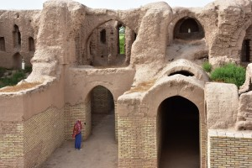
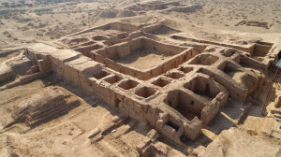
Qashqadaryo vohasi
Yerqo‘rg‘on, Daratepa, Uzunqir
Yerqo‘rg‘on - Sug‘dning madaniy-iqtisodiy markazlaridan biri hisoblanadi. Uning maydoni 150 ga teng. Manzilgohning quyi qatlamidan mil. avv. VIII-VII asrlarga oid uy-joy va xo‘jalik imoratlarining o‘rni aniqlangan. Mil.avv.VI asrda uning ichki tomoni kengaytirilib, mudofaa devori bilan o‘rab olinadi. Ichki tomonida hashamatli ma’muriy binolar barpo etiladi, lekin ark izlari topilmagan.

Slide 14
Sangirtepa yodgorliklari Qashqadaryo o‘rta oqimidagi Sho‘rob daryosi bo‘yida joylashgan. Sangirtepaning umumiy maydoni 3 gektardan iborat bo‘lib, uning janubiy va g‘arbiy tomonlarida mudofaa devorlari bo‘lgan. Yodgorlikning ko‘p qismi keyingi davrlarda dehqonchilik qilish uchun tekislanib yuborilgan. Tadqiqotlar natijasida u yerdan 6,85 metrga teng madaniy qatlam ochilib, 4 ta qurilish davri aniqlangan. Sangirtepaning ilk shakllangan davri mil.avv. IX-VIII asrlar hisoblanadi.
Baqtriya va Sug‘diyona iqtisodiy va madaniy hayotining shakllanishida qadimgi sharq sivilizatsiyasining ta’siri kuchli bo‘lgan. Shuning uchun ham bu o‘lkalarda so‘nggi bronza va ilk temir davridanoq qadimgi shaharlar shakllanib, ilk davlatchilik vujudga kelgan. Sug‘diyonaliklar sug‘orma dehqonchilik va chorvachilik bilan shug‘ullanganlar. Dehqonlar bug‘doy, arpa, javdar ekkanlar. Qashqadaryo vohasida topilgan kulolchilik buyumlari ikki guruhga bo‘linadi:
Kulolchilik charxida ishlangan naqshsiz idishlar-kosa, tovoq, xumchalar. Qo‘lda yasalgan va geometrik naqshlar bilan bezatilgan idishlar. Ular asosan tog‘ oldi hududlaridan topilgan.

Slide 15
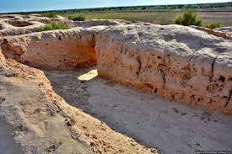
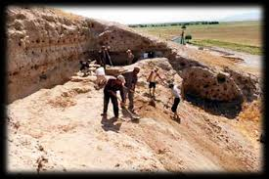
Uzunqir - Sho‘robsoy bo‘yida joylashgan. Uzunqir er. avv.VII asrda paydo bo‘lgan. Shaharning umumiy maydoni 70 gektarni tashkil etadi. Shahar dastlab mudofaa devori bilan er. avv.VII asrda o‘rab olingan. Devor to‘rtburchakli xom g‘ishtdan qurilib, to‘rtburchakli minoralar bilan mustahkamlangan. Minora ichidagi xonalar va devordagi shinaklar shahar mudofaasini kuchaytirishga xizmat qilgan. Er. avv.VI-V asrlarda ikkinchi devor birinchiga taqab quriladi. Er. avv. VI-IV asrlarda shahar uchinchi marotaba devor bilan o‘rab olinadi va bu devor ham oldingi devorlarga taqab quriladi. Natijada shahar mudofaa devorining qalinligi 6 metrga etadi. Uzunqir Qashqadaryo vohasining sharqiy qismidagi ma’muriy va xo‘jalik markazi vazifasini bajargan. Qarshi shahrining 2700 -yillik yubileyining nishonlanishiga ham Uzunqirdan topilgan arxeologik materiallar asos bo‘lgan.

Slide 16

Surxondaryo vohasi
Kuchuktepa, Qiziltepa, Talashkantepa Bandixontepa
Kuchuktepa Qadimgi Baqtriya hududida so‘nggi bronza davriga oid yodgorlik hisoblanadi. U Surxandaryo hududidagi Ulanbuloqsoy sohilida joylashgan. Yodgorlik 1962 yilda L.I.Albaum tomonidan topilgan va 1963-1967 yillar davomida tadqiqot ishlari olib borilgan. Bu tadqiqotlar natijasida uning 2 ta rivojlanish bosqichi ko‘rsatilgan. Keyingi yillarda Baqtriya arxeologik otryadining olib borgan tadqiqotlari natijasida yodgorlik sanasi ancha aniqliklar kiritildi va 4 ta qurilish bosqichi aniqlandi:
Kuchuktepada 8 metr qalinlikdagi g‘isht supa ustiga qurilgan atrofi mudofaa devorlar bilan o‘ralgan qasr ochildi. Uning quyi uch qatlami so‘nggi bronza davri oid. Bu qatlamlardan qo‘lda ishlangan rangli naqshli sopollar va Sopolli madaniyatiga oid charxda ishlangan sopol idishlar topildi. Toshdan, terrakotadan ishlangan urchuqlar, suyakdan ishlangan igna, bigiz, uchburchak shaklidagi bronza o‘q uchlari topilgan.
Kuchuktepaning yuqori qatlamlari, ya’ni Kuchuk III va IV qurilish bosqichlari ilk temir davriga oiddir. Bu davrlarda sopol idishlari faqat kulolchilik charxida ishlangan.

Slide 17
Qiziltepa – Surxon vohasida mil. avv. VIII-VII asrlarda aholi manzilgohi sifatida paydo bo‘ladi. Mil. avv.VI asrda mudofaa devori bilan o‘rab olingan. Shahar ushbu davrda to‘rtburchak ko‘rinishga ega bo‘lib, umumiy maydoni 30 gektarni tashkil etgan. Shaharning janubiy-g‘arbiy qismida ark joylashgan. Uning maydoni 2 gektarni tashkil etadi .
Bandixonda tarixiy-arxeologik yodgorliklar — Bandixontepa I, II, Kindiktepa, Gʻozimullatepa, Yalangtoʻshtepa va yana bir nomsiz tepa hamda Xonbandi toʻgʻoni qoldiqlaridan iborat majmua mavjud. Bular mukammal oʻrganilmagan. Bandixontepa I shahar harobasi boʻlib, maydoni 1,5 ga; topilgan tosh uy qoldiqlari, sopol idish boʻlaklari miloddan avvalgi 2 ming yillik oxiri va 1 - ming yillik boshiga oid. Bandixontepa II shahar harobasining maydoni 10 — 12 ga; undan topilgan paxsa devor qoldigʻi, jom, xum va qadahlar miloddan avvalgi 650 — 450 y.larga mansub. Kindiktepa (maydoni 140 x 30 m) va Fozimullatepa (maydoni 50 x 25 m)dan topilgan moddiy madaniyat yodgorliklari axomaniylar davri (miloddan avvalgi 558 — 330)ga toʻgʻri keladi. Yalangtoʻshtepa shahar harobasi (maydoni 10 ga)dan topilgan terrakota gʻaykalcha va idish-tovoq boʻlaklari antik davr va ilk oʻrta asrlarga oid. Nomsiz tepa oʻrnida qandaydir mudofaa inshooti boʻlgan, deb taxmin qilinadi. Xonbandi toʻgʻoni 16 — 17- alarda pishiq gʻishtdan qurilgan boʻlib, eni 30 – 35 m keladi. B. yodgorliklari Oʻzbekistonning meʼmorlik, hunarmandchilik va dehqonchilik madaniyati tarixini oʻrganishda muhim ahamiyatga ega.

Slide 18
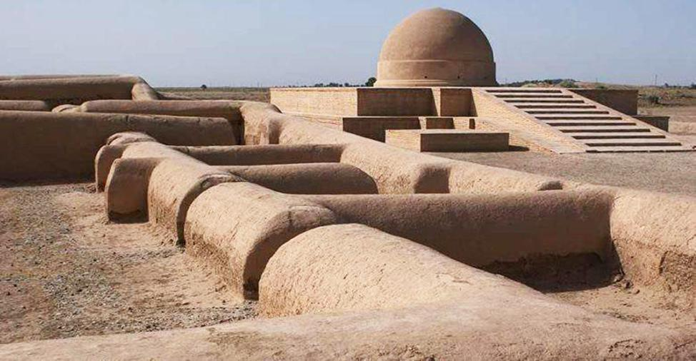
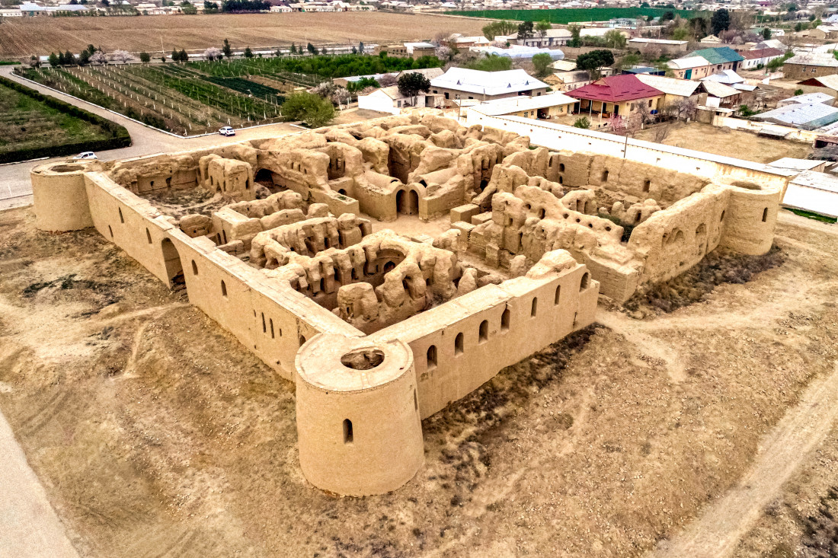
Surxondaryo viloyati sayyohlik sohasida ulkan salohiyatga ega. 504 ta moddiy madaniy meros obyekti ro‘yxatga olinganligi, joriy yilning o‘tgan davrida 23 mingdan ziyod xorijlik va 46 mingga yaqin mahalliy sayyoh tashrif buyurganining o‘ziyoq uning sayyohlik yo‘nalishidagi jozibadorligi oshib borayotganidan dalolat beradi.

Slide 19

Toshkent vohasi
Burg‘uluksoy vodiysi
14 qishloq, 60 dan ortiq kulbalar
Dehqonchilik + chorvachilik uyg‘unligi
Temir davriga mansub arxeologik yodgorliklar Toshkent viloyatida
Burganliktepa, Qovunchitepa, Tuyaboʻgʻiztepa va Burchmulla xazinasi.

Slide 20
Ilk temir davrida Choch (qadimgi Toshkent vohasi) o‘ziga xos rivojlanish yo‘lidan bordi. Bu yerlarda dehqonchilik kichik-kichik soy etaklarida yoki buloq suv yoqalarida vujudga kelib, ibtidoiy usul asosida olib borilgan. Zaminning tabiiy geografik sharoitidan kelib chiqib, sug‘orma dehqonchilik xo‘jaligi rivojlangan. Chirchiq, Ohangaron va ularning irmoqlari Toshkent vohasining eng qadimgi dehqonchilik markazlariga aylangan. Masalan, Ohangaron daryosining o‘rta oqimida joylashgan Burg‘uluksoy havzasida ilk dehqonchilik madaniyati tarkib topgan. Uni birinchi bor 1940 yilda A.I.Terenojkin aniqladi va unga Burg‘uluk(Burganlik) madaniyati nomini berdi. Burg‘uluk madaniyati ikki bosqichda rivojlangan:
1 bosqich mil avv. IX -VIII asrlarga oid bo‘lib, bunda aholi yarim yerto‘la, chaylalarda yashab dehqonchilik qilganlar.
2 bosqich mil.avv. VI-IV asrlarga tegishli bo‘lib, bunda aholining ijtimoiy, iqtisodiy va madaniy hayotida tub o‘zgarishlar sodir bo‘ladi.
Endilikda aholi guvala va xom g‘ishtdan kulbalar qurganlar, ular oval, aylana, to‘g‘ri to‘rt burchak va kvadrat shaklida bo‘lib, ularning o‘rtacha maydoni 12-15 kv.m. bo‘lgan. Kulbalar asosan bir xonali bo‘lib, 2 xonali kulbalar kam uchraydi. Qishloqlarning atrofini mudofaa devorlari bilan o‘rab olganlar va dehqonchilikda sun’iy sug‘orishdan foydalanganlar.

Slide 21
Keyingi davrlarda X.Duke va M.Filonovichlar tomonidan olib borilgan tadqiqotlar natijasida uning davrlari aniqlandi. 1972 yilda X.Duke Tuyabo‘g‘iz suv omborining qurilishi munosabati bilan Ohangaron daryosining chap sohilida tadqiqot ishlari olib bordi va shu madaniyatga tegishli 14 ta qishloq va 60 ga yaqin yarim yerto‘la va chayla tipidagi kulbalarning qoldiqlarini topib o‘rgandi. Olimning tadqiqotlari natijasida Burg‘uluk madaniyatining birinchi bosqichini aniqlandi. Mazkur madaniyatning ikkinchi bosqichi esa, 1978-1982 yillarda Shoshtepada olib borilgan keng stratigrafik qazishmalar natijasida M.Filonovich tomonidan aniqlandi. 1981 yilda shu madaniyatga tegishli bir qabr Shoshtepadan topildi. Unda marxum oyoq-qo‘llari buklagan holda chap yoni bilan boshi shimolga qaratib yotqizilgan. Mozordan bitta sopol idish chiqqan. Skelet ustida bir qator xom g‘ishtlar qo‘yilgan. Burg‘uluk madaniyati qishloqlarini qazish vaqtida behisob sopol parchalari, qumtoshdan yasalgan o‘roqsimon pichoqlar, bronzadan yasalgan o‘roq va pichoqlar, bigiz, oyna, ignalar topilgan. Tosh qurollari nihoyatda ko‘plab topilgan, ular orasida yorg‘uchoqlar, tosh o‘g‘ir va o‘g‘ir soplar ko‘plab uchraydi. Sopol idishlar ko‘pol va mo‘rt bo‘lgan, chunki ular qo‘lda yasalib, ochiq gulxanlarda pishirilgan. Ularning turi ko‘p bo‘lmagan. Ular osti yassi qilib ishlangan kosalar, tuvakcha va xurmachalardan, quloqli sopol qozonlardan iborat bo‘lgan. Sopol idishlarning sirtiga och qizil angob berilib, so‘ng pardozlangan. Uning ustidan idishlarning gardishi bo‘ylab och qora yoki och qizil rangda oddiy chiziqlardan iborat gullar solingan. Burg‘uluq 2 bosqichida qadimgi Toshkent vohasi dehqon jamoalari olovga e’tiqod qilishgan. Burg‘uluk madaniyati Toshkent vohasining eng qadimgi dehqon jamoalarining madaniyati bo‘lib, ana shu madaniyat asosida keyingi asrlarda Toshkent vohasida urbanizatsiya jarayoni rivojlandi. Sirdaryoning o‘rta xavzasida so‘nggi bronza va ilk temir davrida burg‘uluk madaniyati shakllanib, uning asosida antik davrga kelib qadimgi Choch dehqonchilik vohasi vujudga keldi.

Slide 22
2020 yilda Toshkent viloyati Ohangaron tumanida joylashgan Quyun yodgorligida olib borilgan qazuv ishlari natijasida bundan 3 ming 300 yil avval tog‘-adir qismlariga yoyilgan manzilgoh o‘rni aniqlangan.
Ma’lumotlarga ko‘ra, bu yerda ko‘chmanchi chorvador madaniyati hisoblangan Andronovaliklar hunarmandchilik buyumlari, Toshkent vohasining o‘troq dehqonchilik madaniyati (Burganlik) vakillarining hunarmandchilik buyumlari birgalikda uchraydi. Quyun yodgorligining ahamiyatli tomoni – Burganlik madaniyatini mutlaq xronologiyasini oydinlashtirishga yordam beradi

Slide 23

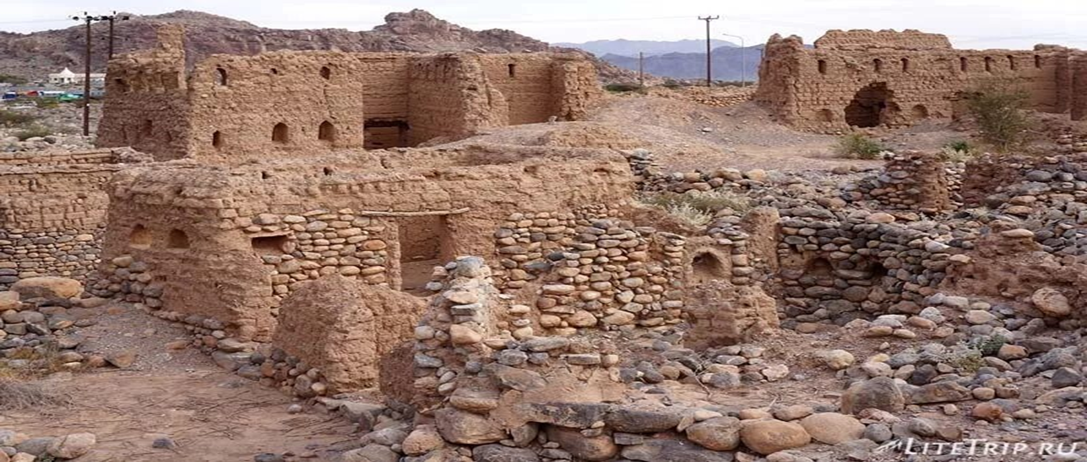
Xorazmning temir davri madaniyati
Ko‘zaliqir, Qalaliqir, Dingilja
250 dan ortiq manzilgoh (V.Vorobyeva)
Qal’alar, irrigatsiya tizimi
Qadimgi Xorazmda esa, uning tabiiy geografik sharoitidan kelib chiqib, sun’iy sug‘orishga asoslangan dehqonchilik madaniyatini yaratadilar. Bu fanda Amirobod madaniyati deb nomlanadi. Keyinchalik mil.avv. 1 ming yillikning o‘rtalarida dehqonchilik vohalarining qal’a - shaharlari tarkib topadi (Ko‘zaliqir, Qalaliqir, Dingilji).

Slide 24
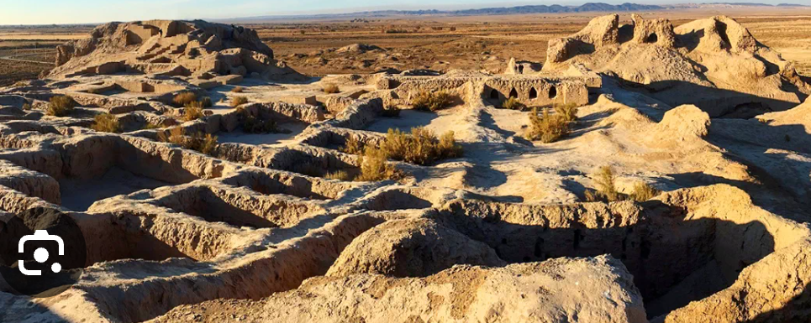
Qal’aliqir — qadimiy Xorazm hududidagi shahar xarobasi milloddan avvalgi 6—4-asrlarga oid bo’lib, Toshhovuz viloyati (Turkmaniston) hududida, qadimiy Chirmonyop kanali bo’ylarida joylashgan. 1939-yil S.T. Tolstov tomonidan tadqiq etilgan. 1950 yilda Xorazm arxeologiya etnografiya ekspeditsiyasi tomonidan qayta tadqiq qilingan. 1953-yil va 1958-yilda Yu.A.Rappoport rahbarligida tekshiruv ishlari olib borilgan. Qal’aliqir 2 ta yirik shahar xarobasi Qal’aliqir I va Qal’aliqir II dan iborat.

Slide 25

O`rta Osiyo m.a. VI – IV asrlarga oid moddiy madaniyat yodgorliklariga nihoyatda boydir. O`lkada kеng ko`lamda olib borilgan arxеologik tadqiqotlar natijasida qadimiy madaniyat o`choqlari hisoblangan Quyi Murg`ob, Tajan, Zarafshon, Qashqadaryo va Surxondaryo vohalarida, Xorazm, Farg`ona va Tojikiston vodiylarida tеmir davriga oid juda ko`p yodgorliklar o`rganilgan.
Xorazmdagi «dеvorlari orasida odamlar yashagan shahar»lar xarobasi shular jumlasidandir. Bu yodgorliklar m.a. VI – V asrlarga oid bo`lib, u yerda odamlar shaharni o`rab olgan qal'aning g`isht dеvorlari orasida, ravoqli tor yo`laksimon binolarda yashaganlar. Qal'a dеvorlari xom g`ishtdan urilgan, bunday g`ishtlar O`rta Osiyoda to ilk o`rta asrlargacha asosiy qurilish materiali bo`lib kеlgan.
Arxеologik tеkshirishlar natijasida topilgan moddiy manbalar bu davrda hunarmandchilik yuksak darajada rivojlanganidan darak beradi. O`rta Osiyoda qadimgi davlatlarning vujudga kеlish masalasini yoritishda ham arxеologik manbalar muhim o`rin tutadi.

Slide 26
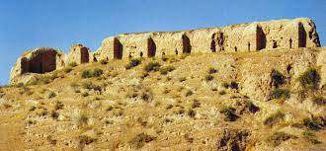
Afrosiyob hozirgi Samarqandning shimoliy chegarasiga tutashgan keng boʻsh tepaliklar boʻlib, uning maydoni 219 ga. Tepalikning shim. Siyob arigʻi bilan chegaralangan. Jan. tomondan „eski shahar“ deb atalgan Samarqandga qoʻshilib ketgan.

Slide 27
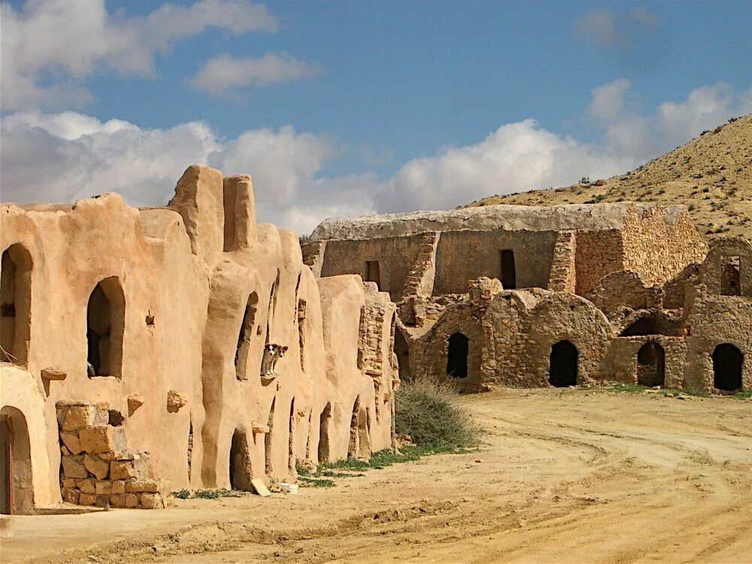
KO’KTEPA MANZILGOHI

Slide 28
Koʻktepa — qad. shahar harobasi (miloddan avvalgi 9—4-asrlar). Samarqand viloyatining Payariq tumaniga qarashli hududida, Batrak va Shamat qishloqlari oraligʻida, Bulungʻursoyning qad. oʻzani sohilida joylashgan. Mahalliy aholi orasida u Sayiltepa deb ataladi. Ko’ktepa ilk temir davri shahar harobasi, kvadrat shaklida, maydoni 23 ga atrofida, uning relyefida chor atrofi boʻylab qad koʻtargan mudofaa devori va 4 joyda shahar darvozalarining oʻrinlari yaqqol koʻzga tashlanadi. Yodgorlik relyefida shahar mudofaa devorining tashqarisidan 2-mudofaa inshooti oʻtgan koʻrinadi. Uning xom gʻishtdan qurilgan izlari 1 km chamasi uzunlikda yodgorlikning shim.-gʻarbiy tomonida kuzatiladi. Hisob-kitoblarga koʻra, u yaqin 100 ga maydonni oʻrab olgan. Ammo 2-mudofaa inshooti oraligʻi keyingi yillarda xoʻjalik maqsadlarida toʻliq oʻzlashtirilib, uning qad. inshootlari mutlaqo buzib tashlangan. K. maydonining 2 joyida baland doʻngliklar kuzatiladi. Ulardan biri yodgorlikning markazida, kvadrat shaklida (70 × 70 m), ikkinchisi, uning sharqida, 2 yarus (qavat, qatlam)li (qasr oldidagi maydon bilan).

Slide 29
E’tiborlaringiz uchun raxmat

